Slide 1
EFICIENTE, TRANSPARENTE, TECNOLÓGICO
ACCIONES PARA AVANZAR
CONGRESO NACIONAL
Presentación Presupuesto 2020

Slide 2
2019: NAVEGANDO EN LA TORMENTA

Slide 3
CHOQUES EXTERNOS E INTERNOS
Transitorio
Permanente
Volatilidad de Mercados
Intern/Regional
Precio de la Soja
Argentina
Brasil
Sequía
Doméstico
Pequeño Productor Agrícola
Agro/Binacionales

Slide 4
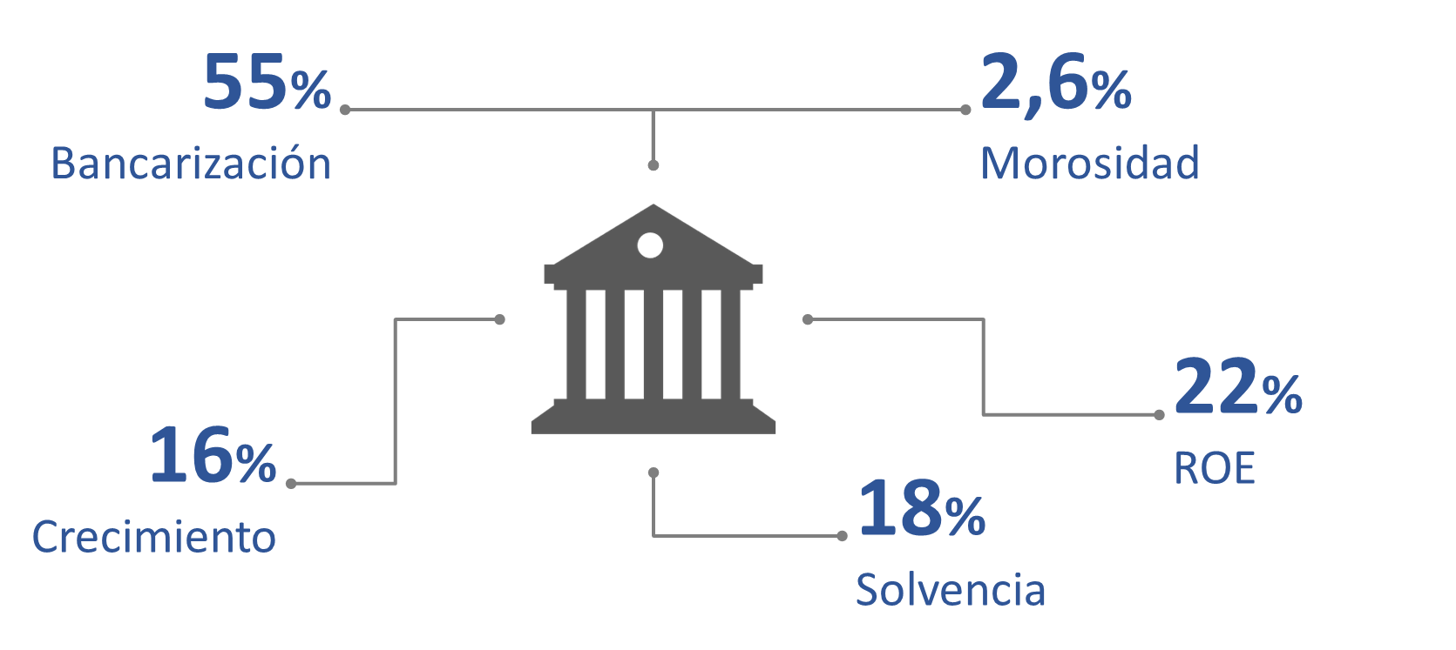
CAPACIDAD DE AFRONTAR CHOQUES
Inflación
Posición Fiscal
Tipo de Cambio
Sistema Bancario

Slide 5
CAPACIDAD DE AFRONTAR CHOQUES
Deuda Externa/PIB
RIN/PIB
CC/PIB
Riesgo País

Slide 6
MEDIDAS DEL BCP PARA AFRONTAR CHOQUES
REDUCCIÓN DE LA TASA DE INTERÉS DE POLÍTICA MONETARIA
TIPO DE CAMBIO FLEXIBLE
MEDIDA TRANSITORIA PARA REFINANCIACIÓN
DEL SECTOR AGROGANADERO
MEDIDA TRANSITORIA DE REDUCCIÓN DEL ENCAJE LEGAL EN MN EN 2 PP
MEDIDA TRANSITORIA DE DIFERIMIENTO DE PREVISIONES PARA DACIÓN EN PAGO
ESTABILIDAD MACROECONÓMICA

Slide 7
Desempeño Económico-IMAEP
En julio se observó un Brote Verde tras 6 meses de evolución negativa de la actividad económica.

Slide 8
NAVEGANDO EN CIELO AZUL-ENCIMA DE LA TORMENTA

Slide 9
MEDIDAS PARA VOLAR EN CIELO AZUL
1. REACTIVAR LAS TURBINAS TRADICIONALES
2. CREAR NUEVAS TURBINAS
3. MODERNIZAR Y HACER MAS EFICIENTE AL ESTADO
4. AUMENTAR LA COMPETITIVIDAD
5. INSERCIÓN INTERNACIONAL
FORTALECIMIENTO DEL CAPITAL HUMANO
ESTABILIDAD MACROECONÓMICA

Slide 10
REDUCCIÓN EN EL NÚMERO DE FUNCIONARIOS
Número de Funcionarios del BCP
338 reducción de fuerza laboral
0 Incorporación
en 2019
En el 2019 el número de funcionarios se mantuvo invariable
respecto al año anterior.

Slide 11
EFICIENCIA DEL CAPITAL HUMANO 2 X 1
Costo
Renovación del Plantel
4
Veces
Beneficio
En el marco del Programa de Eficiencia Institucional, el Directorio del BCP aprobó el Programa 2 X 1, que implica la Renovación del Plantel : por cada 2 funcionarios jubilados ingresará 1 funcionario, bajo esquema de selección muy competitivo y riguroso, de modo a reducir la fuerza laboral.

Slide 12
EFICIENCIA DEL CAPITAL HUMANO 2 X 1
Número de Funcionarios del BCP
De contar con la Autorización
Se estima una reducción de
100 Funcionarios para
los siguientes 4 años.
Para los siguientes 4 años se anticipa una jubilación de 200 funcionarios.
Dada esta cifra, con la regla del 2x1 podrán ingresar 100 nuevos funcionarios al banco, implicando una reducción de 100 funcionarios en la nómina del BCP para los siguientes 4 años.

Slide 13
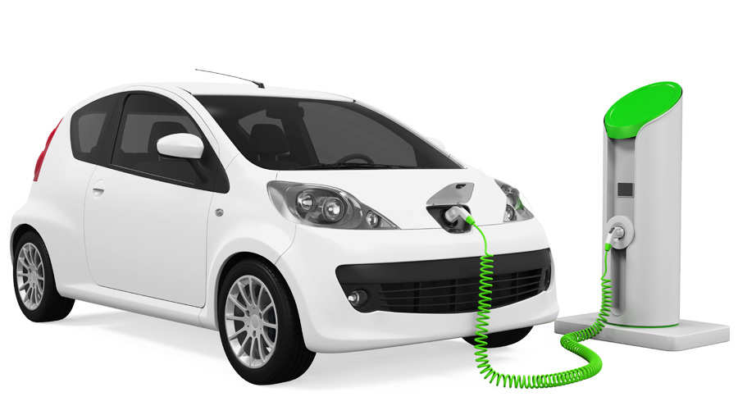
FLOTA VEHICULAR ELECTRICA
₲ 320 Millones
De Ahorro Anual
El Directorio del BCP aprobó el reemplazo del 100% de la flota vehicular por vehículos eléctricos para el 2023, además de optimizar el número de vehículos del BCP.

Slide 14
PROYECTO PAPEL CERO
Número de Resmas
Reducción en 11
en uso de resmas
₲ 220 Millones
de Ahorro por año
El BCP está embarcado un Programa de Eficiencia “Papel Cero”
Con implementación completa en 2022. Este programa está enmarcado en el sistema de gestión integral GRP

Slide 15
CENTRO DE CONTROL DE COSTOS
Costos unitarios 2020
Medir
Reducir
Combustible
Pasaje
Limpieza

Slide 16
ESTIMACIÓN RESOLUCIONES FIRMES Y NO FIRMES
₲ 19.364 M
de Ahorro Estimado
Para el 2019 se prevé un ahorro estimado en cuanto a Sentencias con Resolución a favor del BCP, tanto firmes como aún no firmes.

Slide 17
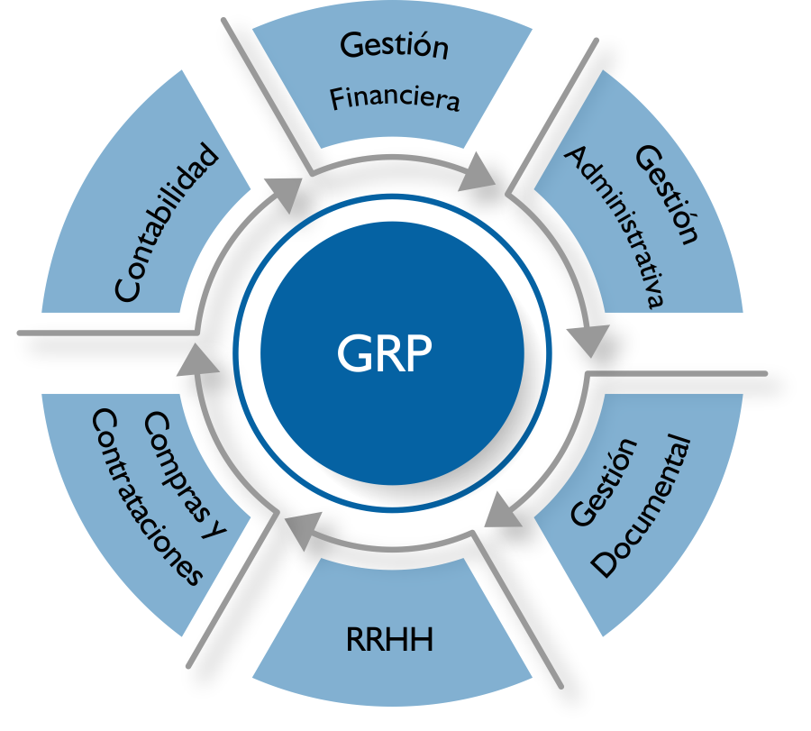
SISTEMA INTEGRADO DE PLANEACIÓN, INFORMACIÓN Y GESTIÓN (GRP)
SIGADE
SIAF
SICO
SICCA
SINARH
DNCP
SIPAP
DEPO
ALADI
WEB
RIN
El Directorio del BCP aprobó la implementación de un sistema integrado de información para la gestión. Con este sistema se pretende sistematizar y sintetizar los procesos internos, ganar eficiencia operativa, monitorear todos los procesos por medio de indicadores de gestión, mayor Celeridad en los procesos, reducción de costos, mitigación de riesgos, mayor seguridad, mayor transparencia y rendición de cuentas.

Slide 18
SISTEMA DE PAGOS DEL PARAGUAY (SIPAP)
Número de Transacciones
MN
Número de Transacciones
USD
USD 51.000 millones 129% del PIB.
SIPAP es la infraestructura de pagos más importante del país.
En 2020 iniciaremos el Proyecto 24x7, sin ningún costo para los usuarios.

Slide 19
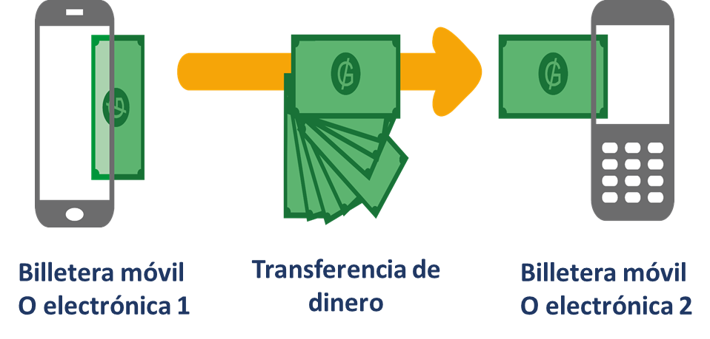
INTEROPERABILIDAD DE EMPES
1.617.446 Cuentas
59 Millones de Txt
USD 1.600 Millones
4% del PIB
El Directorio del BCP autorizó la interoperabilidad de las transacciones entre usuarios de billeteras de dinero electrónicas en un esquema de 24 horas, 7 días de la semana, el cual no tiene costo para los usuarios.

Slide 20
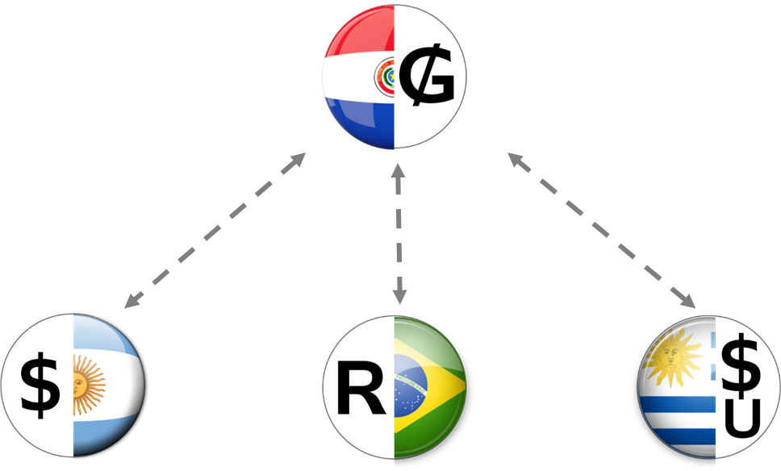
SISTEMA DE PAGO EN MONEDA LOCAL (SML)
USD 15 M
En transferencias
En 2020 se pondrá en
producción SML con
Argentina
G / P Arg
G / P Uru
G / R
Transferencia bilateral de Dinero en monedas local sin necesidad de utilizar el USD. Estas Operaciones no tienen costo para los usuarios.

Slide 21
SUPERVISIÓN A LA CAJA BANCARIA
4 Res. de Transparencia
Informativa
3 Res. de Gestión de Riesgo
2 Res. Aspectos Actuariales
1 Res. Gobierno Corporativo
En 2019 el Directorio del BCP aprobó la Supervisión y Regulación
de la Caja Bancaria, orientada a emitir racionalidad en la Gestión de la Caja y lograr un balance actuarial equilibrado de largo plazo. Se busca la adopción de planes de ajuste de los gastos y mejores rendimientos en los activos.

Slide 22
SUPERVISIÓN DE CASAS DE CRÉDITO
269 Casas de Crédito
UDD 522 Cartera
382.080 Clientes
Casas de Crédito
Las áreas técnicas del BCP han emitido dictámenes respecto a la supervisión de las casas de crédito. Próximamente el Directorio del BCP resolverá la supervisión de las mismas.

Slide 23
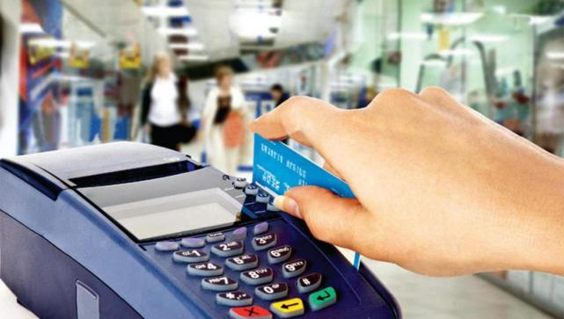
PUBLICACIÓN COMISIONES DE OPERADORAS DE TARJETAS
La mayor transparencia
Informativa de las comisiones
traerá aparejado la reducción
de información asimétrica y
consecuentemente la mejor
negociación de comisiones.
El Directorio del BCP autorizó a las Operadoras la publicación de las comisiones que cobran a los comercios adheridos, de forma actualizada y permanente en sus páginas web

Slide 24
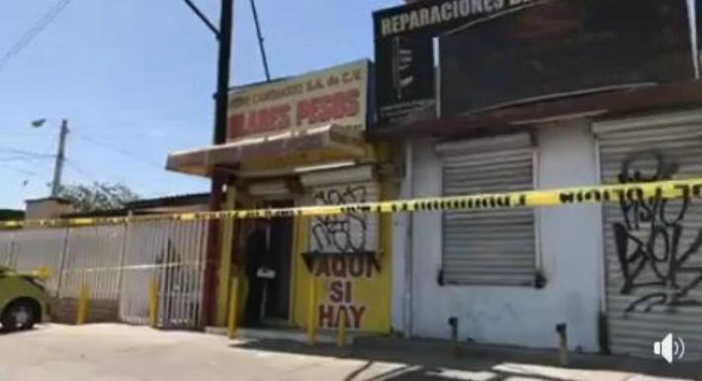
CESE DE CASAS DE CAMBIO NO AUTORIZADAS
50 Casas de Cambio
que operaban
informalmente fueron
notificadas para su
cierre.
La Superintendencia de Bancos, en colaboración con la Policía Nacional, realizó un Operativo en conjunto para clausurar casas de cambio informales que operaban en el país.

Slide 25
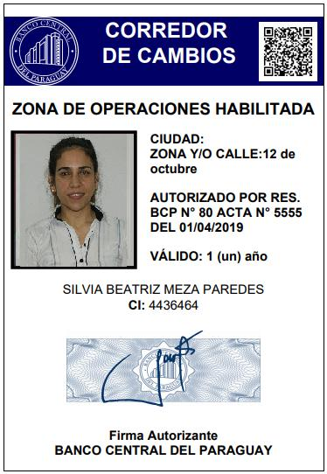
REGISTRO DE CORREDORES DE CAMBIO
No se dispone de
un registro de Corredores
de cambio. Se estima que
rondaría 1.000 corredores.
Andrea Benitez Cabrera
CI: 4.553.232
El Directorio del BCP actualizó el procedimiento para inscripción y renovación en el registro de Corredores de Cambio.

Slide 26
AGENDA LAVADO DE DINERO DEL BCP
Participación Activa en la implementación del PLAN ESTRATÉGICO DEL ESTADO PARAGUAYO.
Enfoque Basado en Riesgo de LA/FT, conforme al nuevo marco legal.
Apoyo a la Seprelad en capital humano técnico y desarrollo de sistemas.
Capacitaciones continuas al sistema financiero.
Cierre Casas de Cambio sin autorización.
Integrantes del Consejo anti lavado de dinero para adopción de mejores estándares internacionales y velar por la efectividad.
Autorización Corredores de Cambio.
Supervisión Casas de Crédito.

Slide 27
AGENDA LAVADO DE DINERO DEL BCP
Certificación Internacional para Funcionario Públicos.
Incorporación de mejores prácticas internacionales en exportación de billetes. Trabajo en conjunto con el Banco Central de Brasil.
Publicación de listado de Sanciones a entidades supervisadas.
Desarrollo de sistema informático de monitoreo de operaciones menores para casas de cambio.
Desarrollo de Sistema de Alerta Temprana para monitoreo del sistema financiero.
Capacitación al sistema financiero sobre el riesgo de lavado de dinero.
Interconexión tecnológica DNA-BCP-Sistema Financiero.

Slide 28
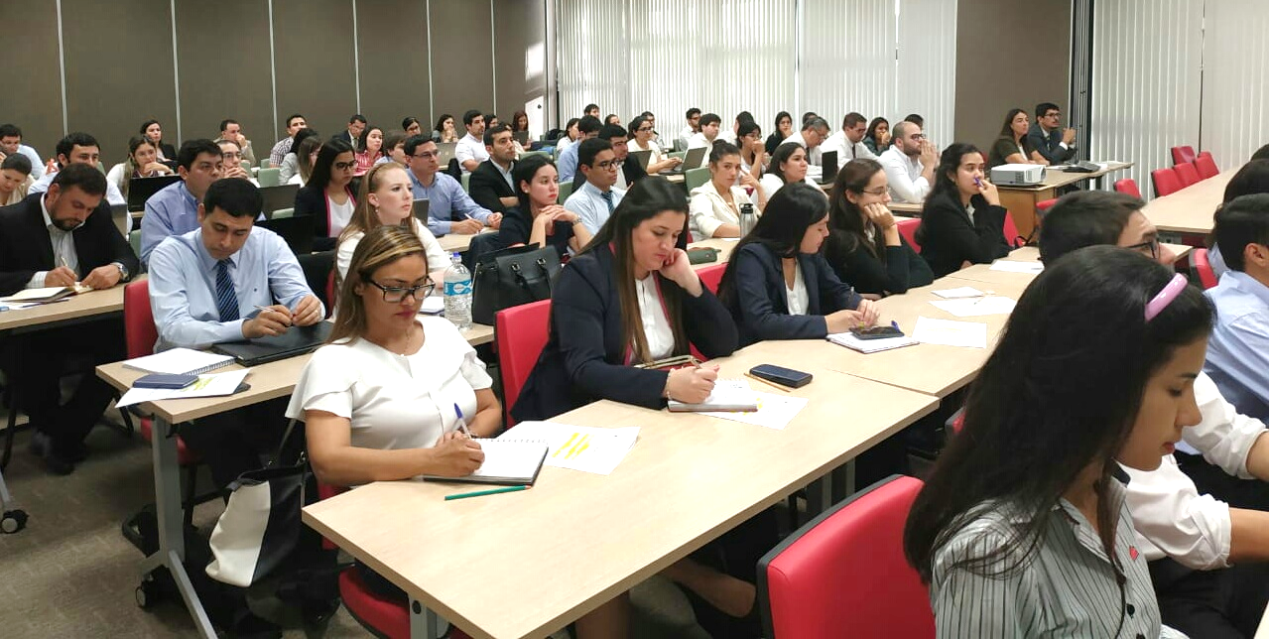
CAPACITACIONES A LA CIUDADANÍA - INCLUSION
4.230 asistentes
462 horas cátedra
Con miras a fortalecer las capacidades técnicas, el BCP emprende una agenda de capacitación gratuita a la ciudadanía.

Slide 29
Distribución presupuesto del BCP -2020. En millones de G
Partidas de Gastos
2019
Presupuesto
2020
Var %
GASTOS CORRIENTES
399.254
427.077
7,02%
100 – Serv. Personales
285.101
293.521
2,95%
200 – Serv. No Pers.
98.043
80.235
-18,16%
300 – B de Consumo e Insumo
1.773
2.724
53,66%
GASTOS DE CAPITAL
48.963
47.222
-3,55%
GASTOS DE FINANCIAM
185
199
7,69%
TOTAL DE GASTOS
448.217
474.498
5,86%

Slide 30
EFICIENTE, TRANSPARENTE, TECNOLÓGICO
ACCIONES PARA AVANZAR
CONGRESO NACIONAL
Presentación Presupuesto 2020

